Slide 2
Aadhaar Authentication - Introduction

Slide 3
Aadhaar Authentication
Aadhaar authentication is the process wherein
Aadhaar number, along with other attributes (biometrics, demographics or OTP) is submitted to UIDAI’s Central Identities Data Repository (CIDR) for verification
CIDR verifies whether the data submitted matches the data available in CIDR
CIDR responds with a only “yes/no”
No personal identity information is returned as part of the response

Slide 4
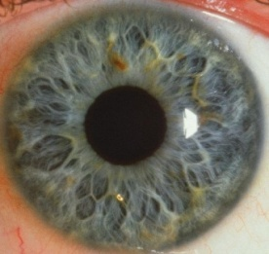
Aadhaar Authentication at a Glance
CIDR
1:1 Match
=
YES ***
OR
NO
+
and/or*
Demographics
Name, Gender
DOB, Address, …
and/or
OTP**
*and/or – Single or multi-factor authentication
**OTP – One Time Pin
***Yes/No – Would enable service provider to take business decision

Slide 5
Authentication- Advisory for Users : Best Practices

Slide 6
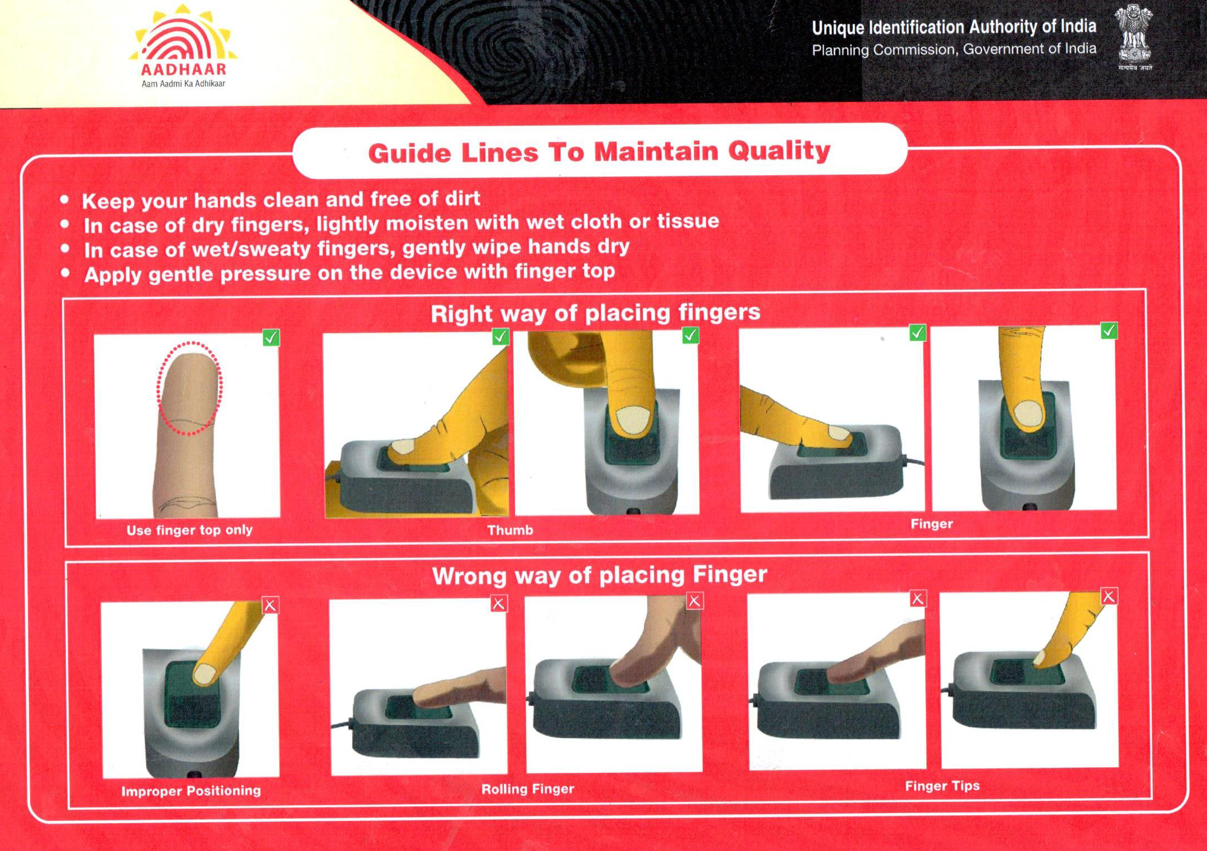
Authentication best practices for FP (Do’s & Dont’s)

Slide 7
Biometric Iris Auth. Guidelines (Do’s & Dont’s)

Slide 8
Authentication – Best Practices
Wipe Finger with Wet Cloth/Sponge, if dry
(If excessively wet, wipe dry)
Error Code handling- Appropriate Action is required to be taken against various error codes
Using Best Finger for Authentication and Combination of Two Fingers for Authentication (Fusion) in case Authentication fails with first finger.
Issue reporting, tracking and resolution

Slide 9
Pre-cautionary For Attendance -Authentication using Tablets
latest version of the APP is to be installed .
Ensure Sufficient Signal Strength during Authentication. Use of Dual Sim Feature (One SIM ON at a time to save Battery)
In some case signal strength may be there, but data connection may not work.
No Un-Productive Programs/Application in Tablet, this may impact Authentication.
No Email Client Configurations. Should not run while Authentication app is on.
Ensure proper Power and Battery Backup.
Ensure Proper Physical Connections to Devices.

Slide 10
Error Handling

Slide 11
Response/ Error Codes-List 1
Authentication_Error/ ఆధీకృత తప్పొప్పుల కోడ్ | Authentication_Error_Description/ఆధీకృత తప్పొప్పుల వివరణ | Action to be taken
300 | Biometric data did not match/ బయోమెట్రిక్ డేటా మేచ్ కాలేదు | If correct Beneficiary and correct seeding of UID, please try again. Else, correct the Aadhaar Seeding in Dbase. / సీడింగ్ సరిగా వుంటే తిరిగి ప్రయత్నించండి. లేనట్లయితే డేటా బేస్ లో ఆధార్ సీడింగ్ సరిచేయండి.
562 | Timestamp Value in Device is not Matching/ డివైస్ లో ఇవ్వబడిన టైం స్టాంప్ మాచ్ కాలేదు | Time Stamp Value in the Tablet is Not Matching with the CIDR Server Time. Check the device clock time. సి.ఐ.డి.ర్ సర్వర్ లో రికార్డు అయిన టైం తో టాబ్లెట్ లో ఇవ్వబడిన టైం స్టాంప్ మాచ్ కాలేదు. డివైస్ క్లాక్ టైం సరి చూసుకోవలెను
800 | Invalid biometric data /బయోమెట్రిక్ డేటా సరియైనది కాదు | Try again or contact Technical Support. / టెక్నికల్ సపోర్ట్ ను సంప్రదించండి లేదా తిరిగి ప్రయత్నించండి.
811 | Missing biometric data in CIDR for the given Aadhaar number/ ఇవ్వబడిన ఆధార్ నెంబర్ కు సంభందించి బయోమెట్రిక్ డేటా సి.ఐ.డి.ర్ లో లభించుట లేదు. | During enrolment, corresponding Biometric (Finger Print/IRIS) might not have captured. Beneficiary to go for Biometric update./నమోదు సమయంలో వుండాల్సిన బయోమెట్రిక్ (వ్రేలి ముద్ర /ఐరిస్) డేటా లేదు / లేదా స్వీకరించ లేదు. లబ్ధిదారుడు బయోమెట్రిక్ అప్డేట్ చేయించుకోవాలి.
*CIDR –Central Identity Data Repository (Aadhaar Database)

Slide 12
Response/Error Codes-List 2
Authentication_Error/ ఆధీకృత తప్పొప్పుల కోడ్ | Authentication_Error_Description/ఆధీకృత తప్పొప్పుల వివరణ | Action to be taken
996 | Aadhaar Cancelled ఆధార్ రద్దు చేయబడినది. | Cancelled for Aadhaar Re-enrolment. Beneficiary to go for new Enrolment. ఆధార్ రద్దు చేయబడినది. తిరిగి నమోదు చేసుకోవలెను.
997 | Aadhaar Suspended ఆధార్ సస్పెండయినది | Suspended for Biometric Update. Beneficiary has to go for Biometric update at Aadhaar Enrolment Center/ సస్పెండ్ అయినది కావున లబ్ధిదారుడు నమోదు కేంద్రానికి వెళ్లి బయోమెట్రిక్ అప్డేట్ చేయించు కోవలెను.
998 | Invalid Aadhaar number ఆధార్ నెంబర్ సరియైనది కాదు | Aadhaar number does not exist. No such UID. ఈ ఆధార్ నెంబర్ మనుగడ లో లేదు.
* UID- Unique identification number (Aadhaar number)

Slide 13
Steps to improve Authentication

Slide 14
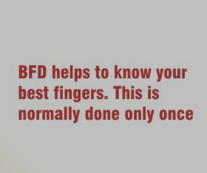
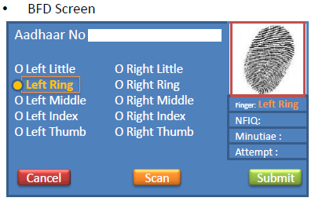
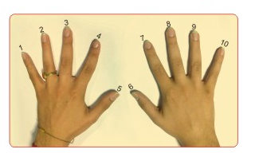
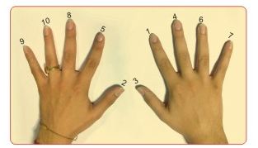
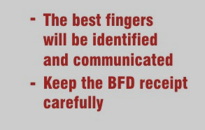
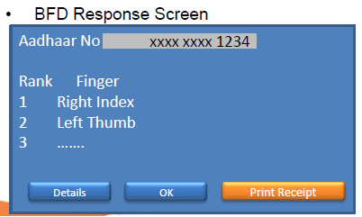
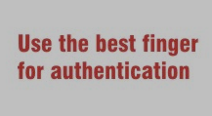
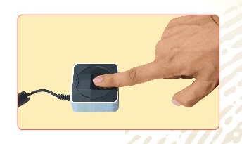
Best Finger Detection (BFD)

Slide 15
Two finger authentication
Step 1
[
=
Capture first best finger of the resident
Single Finger
Authentication using 1st best finger
YES
+
1st Best Finger
If No, Step2
Step 2
Capture second best finger of the resident
[
Two Finger
Authentication
Using 1st best and 2nd best fingers
=
YES
2st Best Finger
If No, Repeat Step1

Slide 16
THANK YOU

